Slide 1
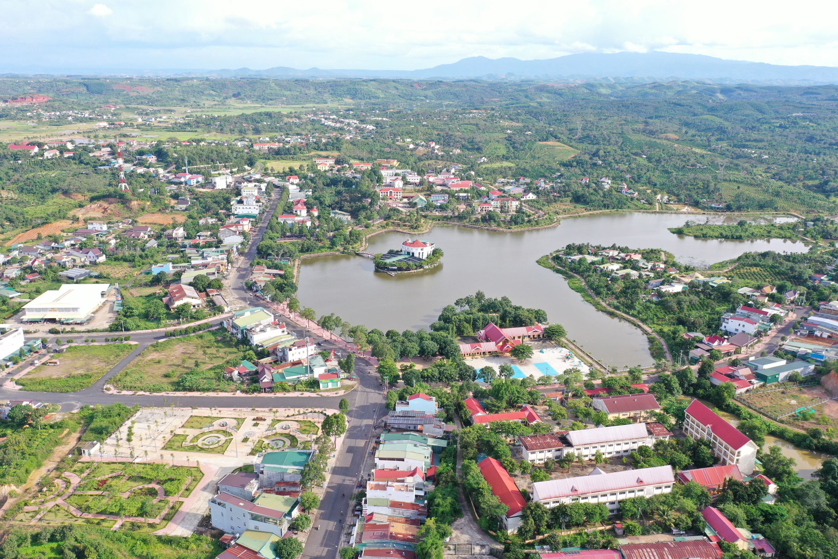

BÁO CÁO THAM LUẬN
Hoạt động của Tổ công nghệ số cộng đồng trên địa bàn huyện Krông Nô

Slide 2

NỘI DUNG CHÍNH
Đánh giá tình hình thực hiện
Khó khăn, vướng mắc
Kiến nghị, đề xuất
3

Slide 3

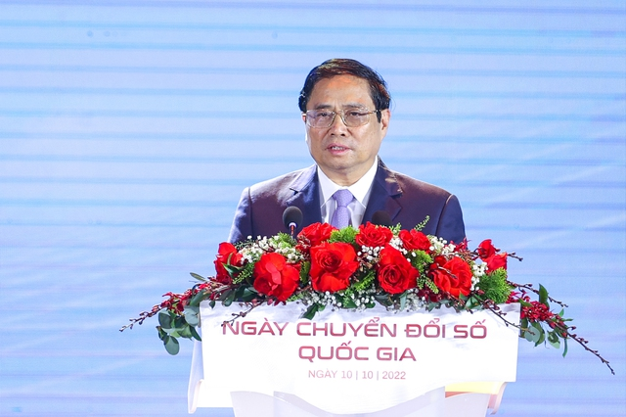

Chuyển đổi số phải lấy người dân, doanh nghiệp là trung tâm, là chủ thể và là mục tiêu, là động lực của chuyển đổi số. Người dân, doanh nghiệp cũng phải tham gia vào quá trình chuyển đổi số
Thủ tướng Chính phủ Phạm Minh Chính
Chủ tịch Ủy ban Quốc gia về Chuyển đổi số
Đưa hoạt động của người dân lên môi trường số bằng các nền tảng số Việt Nam để người dân được thụ hưởng những lợi ích của chuyển đổi số
2

Slide 4

Chuyển đổi số đã và đang được huyện Krông Nô thực hiện quyết liệt, khẩn trương và cụ thể
Đưa nền tảng số, công nghệ số, kỹ năng số đến người dân thông qua Tổ công nghệ số cộng đồng nhằm thúc đẩy chuyển đổi số đến từng hộ gia đình, từng người dân, gắn với cuộc sống của người dân
MỤC TIÊU
Tạo lập hành vi, thói quen số cho người dân trên môi trường số, thúc đẩy người dân tiên phong sử dụng nền tảng số, công nghệ số, qua đó trở thành tác nhân thúc đẩy quá trình chuyển đổi số mạnh mẽ hơn
Thành lập Tổ công nghệ số cộng đồng để huy động sức mạnh toàn dân, ở gần dân, sát dân, đưa Tổ công nghệ trở thành cánh tay nối dài của Ban chỉ đạo chuyển đổi số từ huyện đến xã, thị trấn, thôn, bon, buôn, tổ dân phố

Slide 5
Chuyển đổi số đã và đang được huyện Krông Nô thực hiện quyết liệt, khẩn trương và cụ thể
Chỉ đạo UBND các xã, thị trấn thành lập các Tổ công nghệ số cộng đồng cấp xã; cấp thôn
Mỗi xã thành lập 01 Tổ công nghệ số cộng đồng; mỗi thôn, bon, buôn, tổ dân phố thành lập 01 Tổ công nghệ số cộng đồng với nòng cốt là trưởng thôn và cán bộ Đoàn cơ sở, khuyến khích tạo điều kiện cho giáo viên tham gia Tổ công nghệ số cộng đồng cấp xã, cấp thôn nơi cư trú
Tính đến nay, trên địa bàn huyện đã thành lập 12 tổ cấp xã với 120 thành viên, đạt 100%, ở cấp thôn thành lập 93 tổ với 341 thành viên đạt 100%.

Slide 6

Chuyển đổi số đã và đang được huyện Krông Nô thực hiện quyết liệt, khẩn trương và cụ thể
Tổ công nghệ số cộng đồng cấp xã, cấp thôn được tham gia các lớp bồi dưỡng, tập huấn trực tuyến, được cung cấp các thông tin về các chủ trương, chính sách, pháp luật liên quan đến chuyển đổi số, hướng dẫn cài đặt, sử dụng nền tảng số, công nghệ số
Tổ công nghệ số cộng đồng triển khai các lớp tập huấn, hướng dẫn người dân truy cập các Trang thông tin điển tử của tỉnh, huyện, xã để tra cứu thông tin và cài đặt các nền tảng số, ứng dụng số như: sổ sức khoẻ điện tử, tra cứu bảo hiểm, định danh điện tử, tra cứu dịch vụ hành chính công trực tuyến bằng mã QR Code, thanh toán không dùng tiền mặt, hướng dẫn đăng ký và sử dụng các sàn thương mại điện tử Voso, Postmart…để mua bán, quảng bá, giới thiệu sản phẩm

Slide 7


KHÓ KHĂN, VƯỚNG MẮC
Hoạt động của Tổ công nghệ số cộng đồng trên địa bàn huyện Krông Nô
Notes:
https://pixabay.com/en/skyscraper-glass-facade-offices-418189

Slide 8
KHÓ KHĂN, VƯỚNG MẮC
1
Nhận thức của người dân về chuyển đổi số chưa cao
2
Một số thành viên trong tổ chưa nắm rõ và thành thạo về việc sử dụng các nền tảng số, dịch vụ số, công nghệ số
3
Cơ sở vật chất để thực hiện chuyển đổi số chưa đồng bộ, các công cụ liên quan như điện thoại thông minh, máy tính chưa phổ cập đến 100% người dân
4
Kinh phí để các tổ công nghệ số hoạt động không có…
Hoạt động của Tổ công nghệ số cộng đồng trên địa bàn huyện Krông Nô

Slide 9

ĐỀ XUẤT, KIẾN NGHỊ
Hoạt động của Tổ công nghệ số cộng đồng trên địa bàn huyện Krông Nô

Slide 10
ĐỀ XUẤT, KIẾN NGHỊ
1
Tiếp tục tổ chức tập huấn, đào tạo, bồi dưỡng kiến thức, kỹ năng cho các thành viên tổ công nghệ số cộng đồng
2
Nâng cao nhận thức, phát huy vai trò nòng cốt của lực lượng đoàn viên, thanh niên trong tổ công nghệ số cộng đồng
3
Bố trí nguồn kinh phí để hỗ trợ cho hoạt động của các Tổ công nghệ số cộng đồng tại thôn, bon, tổ dân phố
4
Sự phối hợp, đồng hành của các đơn vị bưu chính, viễn thông, công nghệ thông tin…
Hoạt động của Tổ công nghệ số cộng đồng trên địa bàn huyện Krông Nô

Slide 11

Xin trân trọng cảm ơn!
Notes:
https://pixabay.com/en/skyscraper-glass-facade-offices-418189

